Slide 1
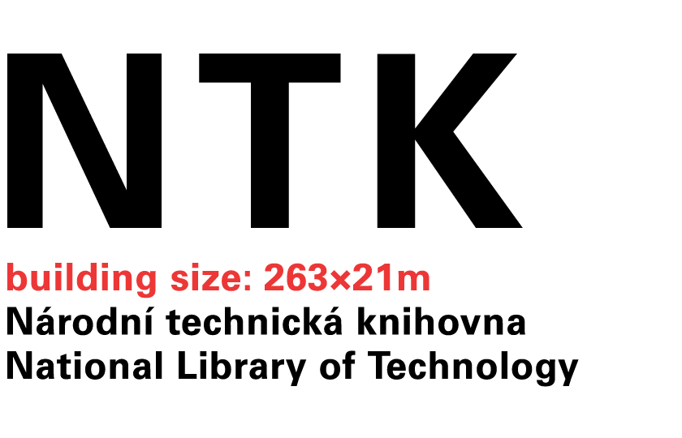
Koncepce institucionálního repozitáře NTK a jeho vývoj
Petra Černohlávková
Hana Vyčítalová

Slide 2
Obsah
Národní technická knihovna v Praze (NTK)
Repozitáře v NTK
  Národní úložiště šedé literatury (NUŠL)
  Institucionální digitální repozitář NTK (IDR)
Koncepce IDR + ukázka
Upgrade a vývoj
Výhody a nevýhody vlastního instit. repozitáře

Slide 3
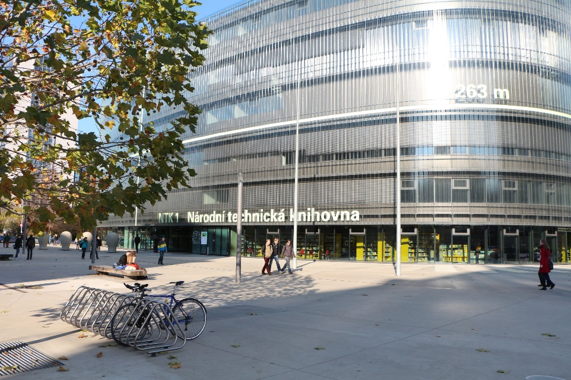
NTK a její repozitáře
Národní, ale přesto akademická
V nové budově uprostřed kampusu od r. 2009
Otevřená 24/7
Projekt od 2008 na národní úložiště ŠL
2009 repozitář NUŠL na software Invenio
2011 institucionální repozitář

Slide 4


NUŠL
Národní služba
Šedá literatura
Partnerské instituce – harvest / manuální
  Včetně IDR
Mezinárodní spolupráce
  metadata
  GreyNet
Mezinárodní konference o ŠL a repozitářích
Pouze Open Access
Metadatový standard nusl pro ŠL

Slide 5
Koncepce IDR – 1. část
Od 2011
Podnětem dobrá zkušenost s NUŠL (stejný software)
Založen pro monitoring a archivaci výstupů z NTK
a jako studijní knihovna pro výzkum vývoje NTK
Směrnice č. 2/2017 ředitele NTK o publikační činnosti zaměstnanců NTK
  30 dní od zveřejnění
  Nejen zaměstnanců
  Open x closed access
    Veřejné dokumenty pod Creative Commons
    Doporučení podle typu dokumentů

Slide 6
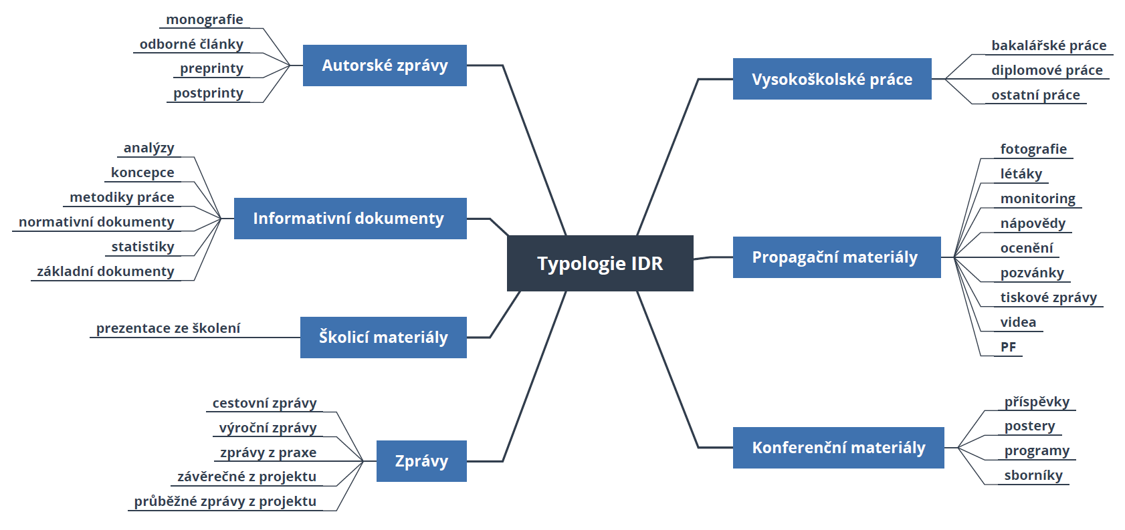
Typologie IDR

Slide 7
Koncepce IDR – 2. část
Webový formulář
E-mail
Formulář IDR
Standardní proces vkládání
zaměstnanec kurátor IDR
Hromadná vkládání
Školení nových zaměstnanců
Právní záležitosti
  Zaměstnanecká díla, díla odjinud, veřejné licence Creative Commons
Notes:
Proces vkládání: Výhody a nevýhody
Ukázat vyhledávání, vkládací formulář

Slide 8
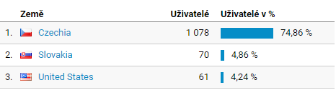
IDR - statistiky
1364 záznamů k 4. 11. 2019
  z toho 71 vytvořeno letos
  z toho 7 bez souboru → 99,49 % s full-texty a jinými přílohami
  z toho 242 domain → 82,26 % OA
Statistiky – počty a návštěvnost za 2018
1438 uživatelů provedlo 2111 návštěv během nichž zobrazilo 13 533 stránek
Ukázka: http://repozitar.techlib.cz/
Organic search | 58,74 %
Direct | 36,88 %
Refferal | 4,24 %
Social | 1,74 %
Zobrazení záznamu | 35,96 %
Vyhledávání | 24,46 %
Přístup na hlavní str. | 14,93 %
Prohlížení (browse) | 12,75 %
Vkládání záznamů | 7,09 %
Editace záznamů | 2,67 %
Notes:
Ukázat vyhledávání, vkládací formulář
Organic search… 58,74% uživatelů
Zobrazení záznamu… 35,96% z celkového počtu zobrazených stránek – jedná se o přibližné číslo

Slide 9
Upgrade a další možný vývoj
Invenio v1 → Invenio v3 = software → framework
Částečná autoarchivace
Snazší přístup k uzavřeným souborům
Nový vizuální styl
Zaškolení zaměstnanců
Informativní maily s výzvou pro vkládání
Citacepro
Altmetrics
ORCID?

Slide 10
Co zvážit?
Cíle – archivace, dostupnost zaměstnancům/veřejnosti
Komu bude sloužit
Co chceme ukládat
  Typologie
  Metadatový formát, formáty souborů
Jak to získáme
  Politika instituce, právní rámec, licenční podmínky
HW a SW, vlastní správa/outsourcing
Začlenění do stávající infrastruktury instituce
Lidské zdroje
10
6. 11. 2019, Košice – Nové kompetencie akademickej knižnice

Slide 11
Závěr – Proč (ne)mít vlastní repozitář?
Výhody
Přehled - vše na jednom místě
  O publikační činnosti
  O výdajích za OA
  O datech
Strukturované, přehledné, není problém překlopit data do něčeho jiného
LTP, vyhledávání, transparentnost a viditelnost
Repozitáře příští generace – při dobrém nastavení nepotřebujete OBD / CRIS systémy
Nenáročné na lidské zdroje, pokud…
  Vkládají studenti / importy z jiných systémů (i externích)
  Ukončíme nahrávání do katalogu a knihovníci kontrolují stejné množství v jiném systému
  Potřebujete 2 nové úvazky – programátor a kurátor/manažer politiky
11

Slide 12
Závěr – Proč (ne)mít vlastní repozitář?
Slabé stránky, rizika
Informovanost zaměstnanců
  pravidelná školení
  a kanál o novinkách
Chybovost v metadatech – kurátor nutný
Nutné stanovit politiku/ zakomponovat do politiky – co, kam, kdo a proč
Zastarávání systému – nutné upgrady, vývoj
12

Slide 13


Děkujeme za pozornost
kontakty:
nusl@techlib.cz
Petra.cernohlavkova@techlib.cz
Hana.vycitalova@techlib.cz
https://twitter.com/nusl_cz
https://www.facebook.com/nusl.cz/

